Slide 1



賽局與策略
Game theory and Strategy
告白賽局
教 授：李永銘 老師
第四組
陳玉瑛 資管專一 0763405
莊 寧 資管專一 0763406
徐欣慧 資管專一 0763417
陳煒群 資管專一 0763418
報告日期：2019/4/11
Notes:
https://pansci.asia/archives/79971

Slide 2

大綱
1
背景介紹
欣慧
2
告白 vs 不告白
欣慧
3
型男 vs 女神
玉瑛
4
宅男 vs 女神
煒群
5
囚徒困境/情侶約會
莊寧
6
Q&A
2

Slide 3
大綱
1
背景介紹
2
告白 vs 不告白
欣慧
3
型男 vs 女神
4
宅男 vs 女神
5
囚徒困境/情侶約會
6
Q&A
3

Slide 4
背景介紹
3.14情人節
2.14 情人節
4.11 告白賽局
1111光棍節
農曆7.7 七夕情人節
(8/7)
4

Slide 5
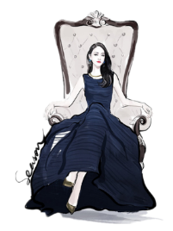








背景介紹
我不告白而你告白，
我可以享受玩咖的樂趣而不必負任何責任，這個結果對我最有利
Ｔ
玩咖
「誘惑」（Temptation）
1
1
若雙方都告白，兩人都可享受愛情的甜蜜，但也要負起相當責任（例如不能再劈腿了）。
這個結果的價值，對雙方是一樣的
「獎勵」（Reward）
Ｒ
2
2
若雙方都不告白，雙方各自心中忐忑，充滿狐疑，不知道對方究竟想要怎樣，自己下一步該怎麼走。
這結果算是現狀，其價值可標準化為0
不告白
不告白
「懲罰」（Punishment）
3
Ｐ=0
3
若我告白而你不告白，我本將心向明月，誰知明月照溝渠，真是令人感到委屈恥辱！
這個結果對我最不利，
4
Ｓ
屈辱
「傻瓜的報酬」（Sucker’s Payoff）
4
5

Slide 6
大綱
1
背景介紹
欣慧
2
告白 vs 不告白
3
型男 vs 女神
4
宅男 vs 女神
5
囚徒困境/情侶約會
6
Q&A
6

Slide 7



告白 vs 不告白
告白
不告白
告白
( ， )
(屈辱，玩咖)
不告白
(玩咖，屈辱)
(O，O)
Ｔ ＞Ｒ＞ Ｐ ＞Ｓ，
玩咖＞♥＞ 0 >屈辱。
7

Slide 8





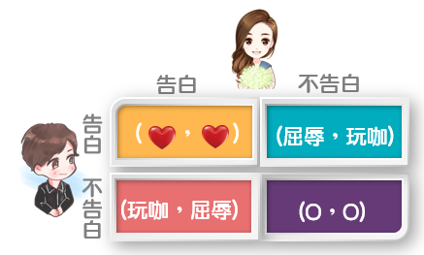



告白 vs 不告白
Ｔ ＞Ｒ＞ Ｐ ＞Ｓ，
玩咖＞♥＞ 0 >屈辱。
告白
Ｔ
玩咖
1-1
1
當女生選擇
不告白
Ｐ=0
1-2
Ｔ
玩咖
2-1
告白
2
當男生選擇
2-2
Ｐ=0
不告白
8

Slide 9
大綱
1
背景介紹
欣慧
2
告白 vs 不告白
欣慧
3
型男 vs 女神
玉瑛
4
宅男 vs 女神
煒群
5
囚徒困境/情侶約會
莊寧
6
Q&A
9

Slide 10

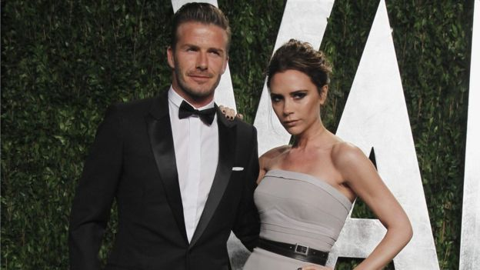
型男 vs 女神
型男 vs 女神
貝克漢 vs 維多利亞
黄曉明 vs Angelababy
10

Slide 11


型男 vs 女神
愛情超合作賽局
告白
不告白
告白
(10 ，10 )
(-10，3)
不告白
( 3，-10)
( -4，-4 )
當男生條件好
當女生條件好
11

Slide 12








型男 vs 女神
愛情超合作賽局
1-1
告白
10>3
告白
當女生
選擇
1
q
1-2
不告白
-4>-10
不告白
告白
1-q
p
不告白
告白
( 10 ，10 )
(-10，3)
不告白
( 3，-10)
( -4 ，-4 )
2-1
告白
10>3
告白
1-p
當男生選擇
2
2-2
-4>-10
不告白
不告白
12

Slide 13
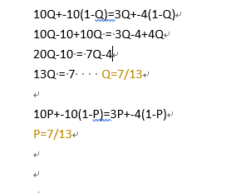
型男 vs 女神
愛情超合作賽局
1-1
告白
告白
(10)xq+ (-10)x(1-q)
當女生
選擇
=
1
不告白
(3)xq+ (-4)x(1-q)
不告白
q
1-2
告白
1-q
p
不告白
告白
( 10 ，10 )
(-10，3)
q=7/13
不告白
( 3，-10)
( -4 ，-4 )
告白
2-1
告白
Px(10)+ (1-p)x(-10)
1-p
當男生選擇
2
=
Px(3)+ (1-p)x(-4)
不告白
2-2
不告白
p=7/13
13

Slide 14
型男 vs 女神
合作賽局
q=7/13
愛情超合作賽局
在雙方理念一致時，會形成龐大力量，把對方看得比自己還要重要，就是犧牲自己也要奉獻給對方，合作度甚且超過了互助互信的合作賽局。
對方告白→ 我也告白
對方不告白→ 我也不告白
所以雙方告白或不告白機率都一樣，但是告白的機率比不告白的機率高。
q
告白
1-q
不告白
告白
p
(10 ，10 )
(-10，3)
不告白
( 3，-10)
( -4，-4 )
1-p
p=7/13
當男生條件好
當女生條件好
14

Slide 15
大綱
1
背景介紹
欣慧
2
告白 vs 不告白
欣慧
3
型男 vs 女神
玉瑛
4
宅男 vs 女神
煒群
5
囚徒困境/情侶約會
莊寧
6
Q&A
15

Slide 16



宅男 vs 女神
宅男 vs 女神
16

Slide 17
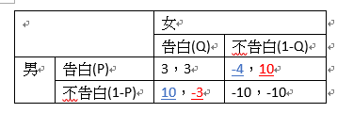

宅男 vs 女神
儒夫理論
q
告白
1-q
不告白
告白
p
(3 ，3)
(-4，10)
不告白
( 10，-3)
( -10，-10 )
1-p
當男生條件差
當女生條件好
17

Slide 18




宅男 vs 女神
儒夫理論
1-1
告白
10 > 3
告白
當女生
選擇
1
q
1-2
不告白
-4 > -10
不告白
告白
1-q
p
不告白
告白
( 3 ，3 )
(-4，10)
不告白
( 10，-3)
( -10 ，-10 )
2-1
告白
10 > 3
不告白
1-p
當男生選擇
2
2-2
-3>-10
告白
不告白
18

Slide 19
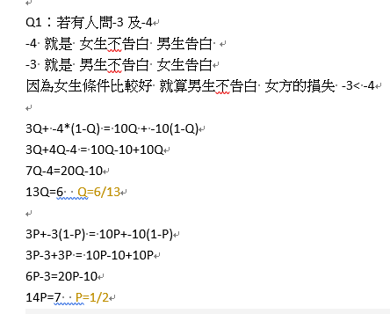
宅男 vs 女神
儒夫理論
1-1
告白
告白
(3)xq+ (-4)x(1-q)
當女生
選擇
=
1
不告白
(10)xq+ (-10)x(1-q)
不告白
q
1-2
告白
1-q
p
不告白
告白
( 3 ，3 )
(-4，10)
q=6/13
不告白
( 10，-3)
( -10 ，-10 )
告白
2-1
告白
Px(3)+ (1-p)x(-3)
1-p
當男生選擇
2
=
Px(10)+ (1-p)x(-10)
不告白
2-2
不告白
p=1/2
19

Slide 20

宅男 vs 女神
女生告白 男生選擇不告白
→愛面子(暫時)
男生告白 女生選擇不告白
→愛面子(暫時)
男生不告白 女生選擇告白
→ 因為 對方不告白 我再不告白 就沒機會在一起
女生不告白 男生選擇告白
→ 因為 對方不告白 我再不告白 就沒機會在一起
若雙方互相好感增加，不顧面子，兩人都想在一起，最後兩邊都告白(最終)
愛情超合作賽局
q=6/13
q
告白
1-q
不告白
告白
p
(3 ，3)
(-4，10)
不告白
( 10，-3)
( -10，-10 )
1-p
p=1/2
當男生條件差
當女生條件好
20

Slide 21
大綱
1
背景介紹
欣慧
2
告白 vs 不告白
欣慧
3
型男 vs 女神
玉瑛
4
宅男 vs 女神
煒群
5
囚徒困境/情侶約會
莊寧
6
Q&A
21

Slide 22
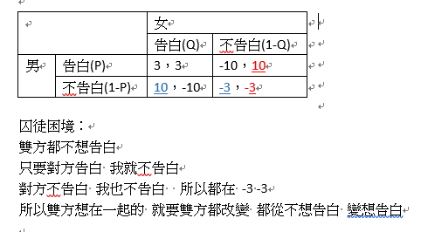

囚徒困境/情侶約會
囚徒困境
雙方都不想告白
只要對方告白 我就不告白
對方不告白 我也不告白 所以都在 -3 -3
所以雙方想在一起的 就要雙方都改變 都從不想告白 變想告白
告白
不告白
告白
(3 ，3)
(-10，10)
不告白
( 10，-10)
( -3，-3 )
22

Slide 23
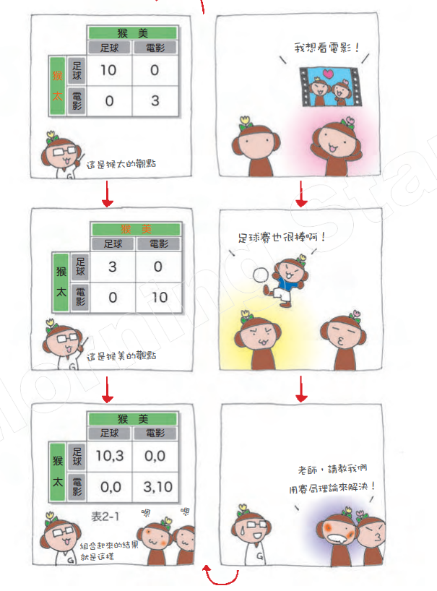
囚徒困境/情侶約會
約會選擇
看球賽
看電影
看球賽
(10， 3)
(0，0)
看電影
(0，0)
(3， 10)
23

Slide 24
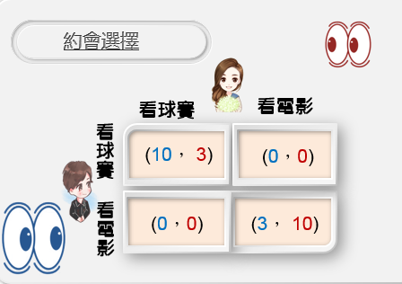
囚徒困境/情侶約會
1-1
看球賽
10>0
看球賽
1
當女生選擇
看球賽
看電影
看電影
3>0
看電影
看球賽
1-2
( 10 ，3 )
( 0 ，0 )
看電影
( 0， 0 )
( 3，10 )
2-1
3>0
看球賽
看球賽
2
當男生選擇
10>0
看電影
2-2
看電影
24
24

Slide 25
大綱
1
背景介紹
欣慧
2
告白 vs 不告白
欣慧
3
型男 vs 女神
玉瑛
4
宅男 vs 女神
煒群
5
囚徒困境/情侶約會
莊寧
6
Q&A
25

Slide 26
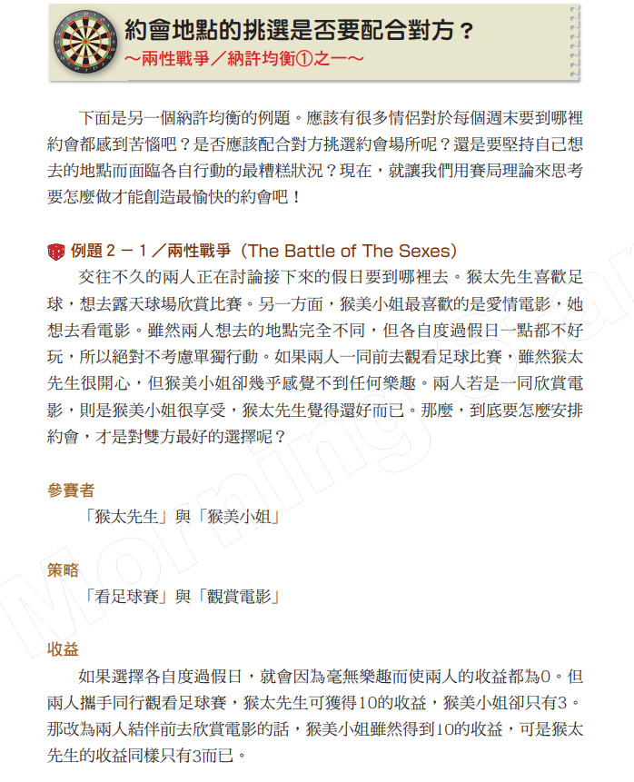

Slide 27
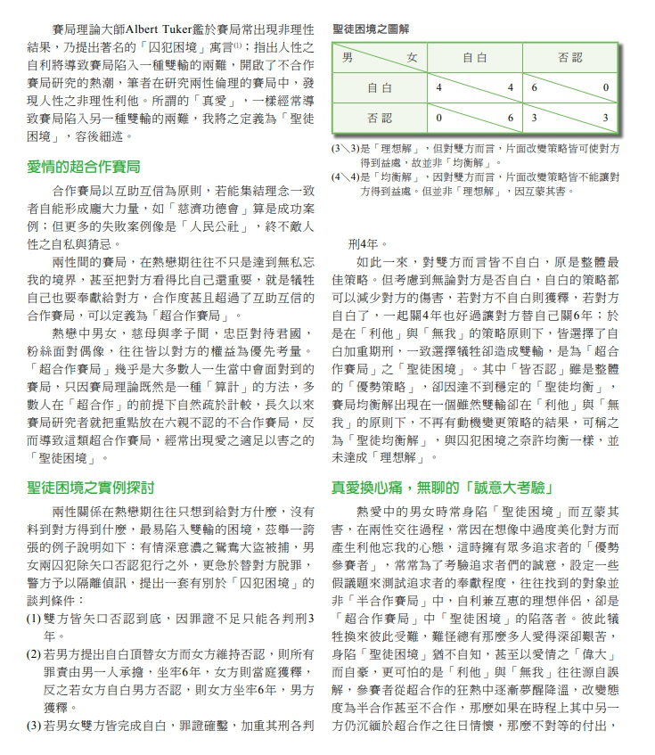
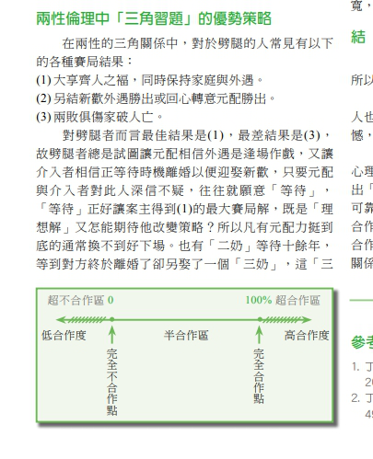
Notes:
http://www.tma.tw/ltk/98520915.pdf

Slide 28
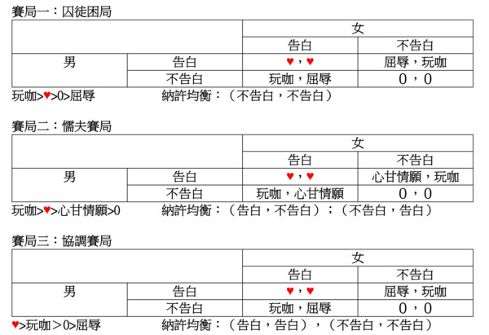
優勝策略：不論其他參賽者採取何種策略對自己都是比較有利的策略。
納許均衡：沒有參賽者願意「單方面」改變策略的策略組合。
伯瑞多最佳結果：參賽者無法「同時」改進的賽局結果。
困局：納許均衡不是伯瑞多最佳狀態的局面。
（不告白，不告白）的策略組合便是「納許均衡」
因為♥＞0，男女雙方其實都喜歡相互告白甚於相互不告白，但又不願意單獨採取行動。
「懦夫賽局」有兩個納許均衡：（不告白，告白）和（告白，不告白）
Ｔ＝玩咖
我不告白而你告白，我可以享受玩咖的樂趣而不必負任何責任，這個結果對我最有利，其價值可以稱之為「誘惑」（Temptation）。用數學式子表示：Ｔ＝玩咖。
Ｔ ＞Ｒ＞ Ｐ ＞Ｓ，
玩咖＞♥＞ 0 >屈辱。
Ｒ＝♥。
如果雙方都告白，兩人都可以享受愛情的甜蜜，但也要負起相當責任（例如不能再劈腿了）。這個結果的價值，對雙方是一樣的，可以稱之為「獎勵」（Reward）：Ｒ＝♥。
Ｐ＝0。
如果雙方都不告白，雙方各自心中忐忑，充滿了狐疑，不知道對方究竟想要怎樣，自己下一步該怎麼走。這個結果算是現狀，其價值可以標準化為0，稱之為「懲罰」（Punishment）：Ｐ＝0。
Ｓ＝屈辱
最後，如果我告白而你不告白，我本將心向明月，誰知明月照溝渠，真是令人感到委屈恥辱！這個結果對我最不利，其價值可以稱之為「傻瓜的報酬」（Sucker’s Payoff）：Ｓ＝屈辱。
Notes:
https://zh-tw.coursera.org/lecture/game-theory-and-business-strategy/ke-cheng-ying-pian-fen-xi-sai-ju-de-wu-ge-ji-ben-yuan-su-Lzn8c

Slide 29
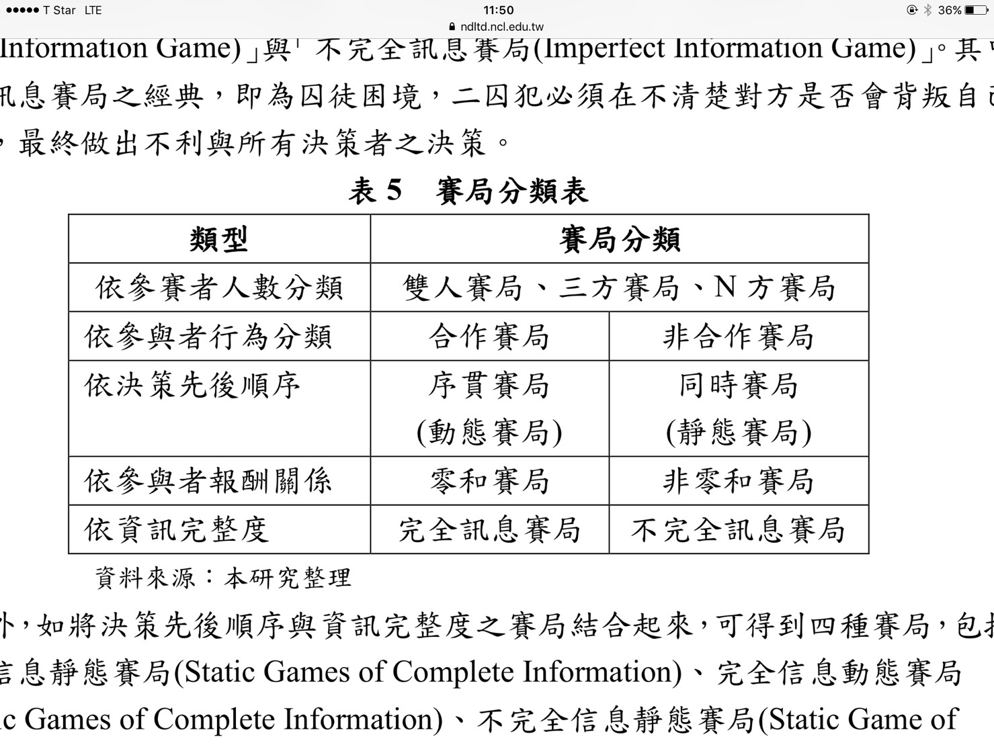
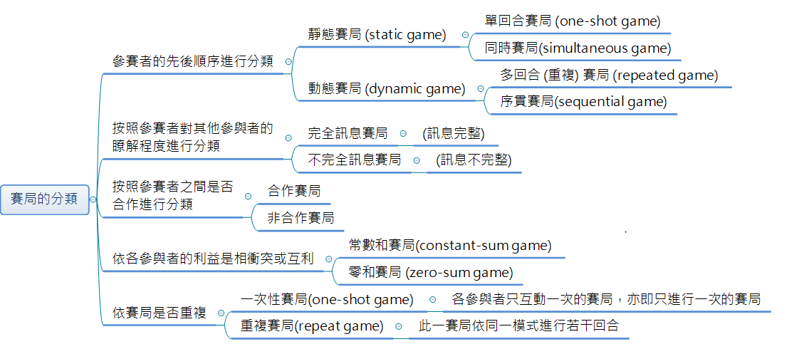
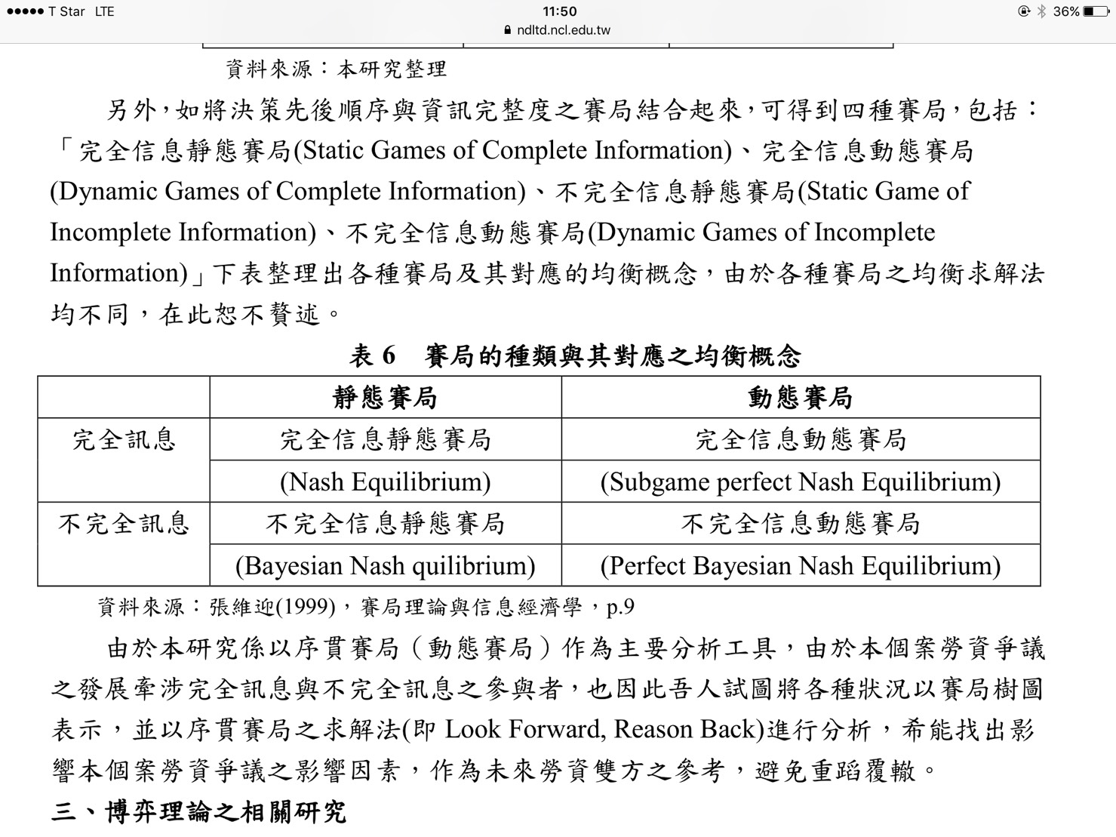
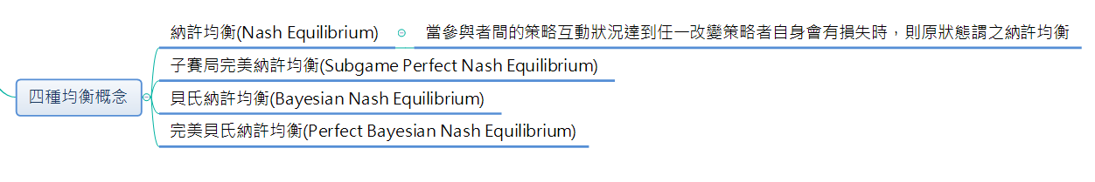
Introduction: strategic thinking, competition strategy, and game theory
Static game
Best response strategy ＆amp; Nash Equilibrium
Mixed Strategy
Dynamic game
Backward induction ＆amp; Sub-game perfect Nash equilibrium
Repeated game
Trigger strategy
Static game with incomplete information
Bayesian Nash Equilibrium
The Revelation Principle
Dynamic game with incomplete information
Signaling game
Adverse selection, screening mechanism
Applications in marketing: advertising ＆amp; channel
Applications Operations: pricing, quality, supply chain
Applications in R＆amp;D: Innovation race ＆amp; incentives
Applications in E-Commerce: Online bargaining ＆amp; auctions

Slide 30
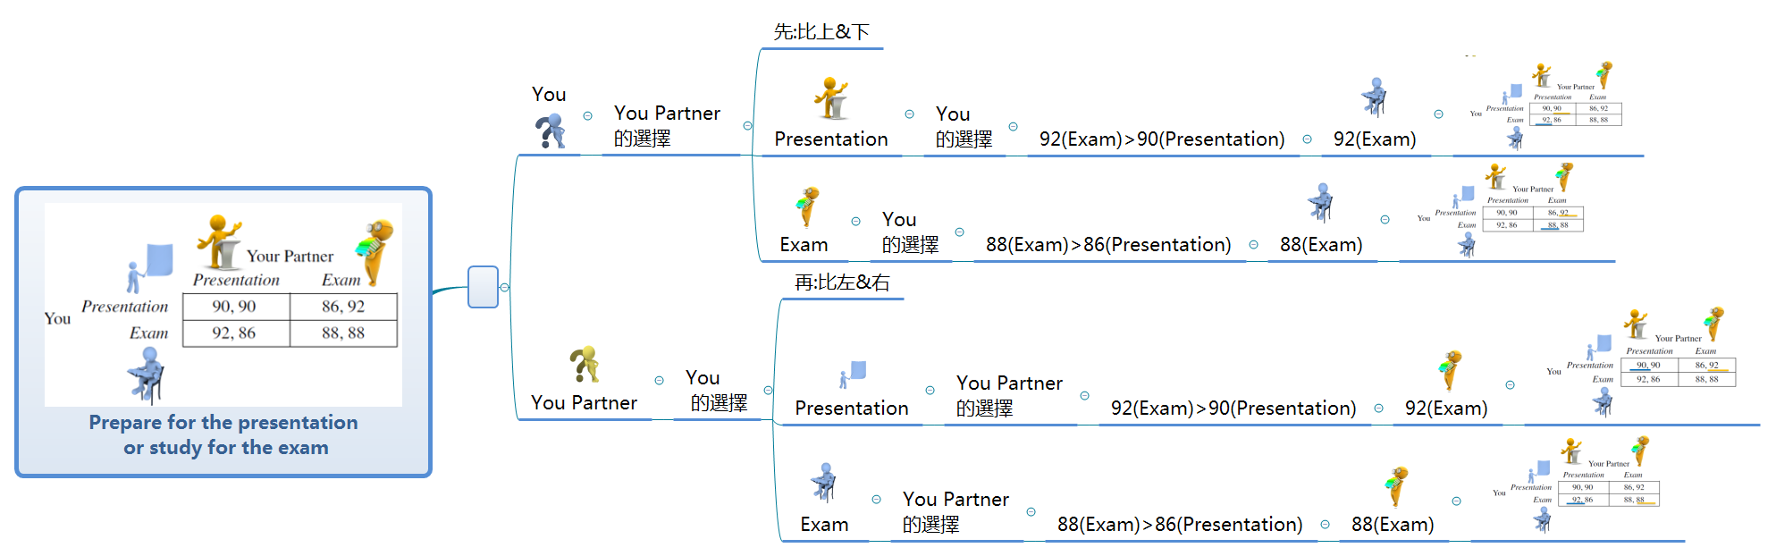
Prepare for the presentation or study for the exam?
搭便車(僅一次合作)
書不能別人念, 所以選擇念書
賭看看,預期別人會準備簡報
Both choose studying the exam
30

Slide 31
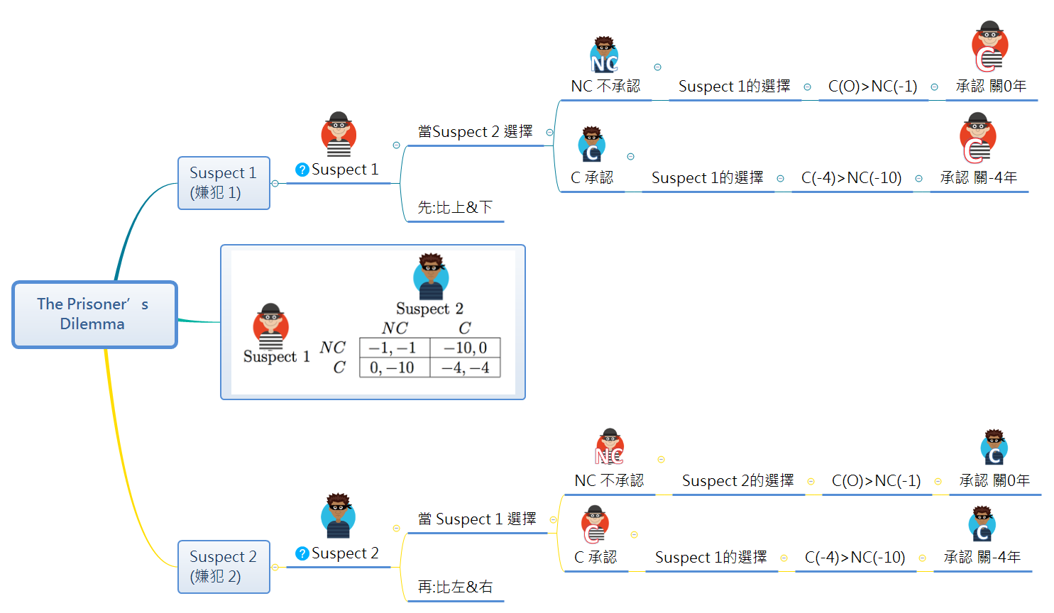
The Prisoner’s Dilemma
Strictly dominant strategy
31

Slide 32
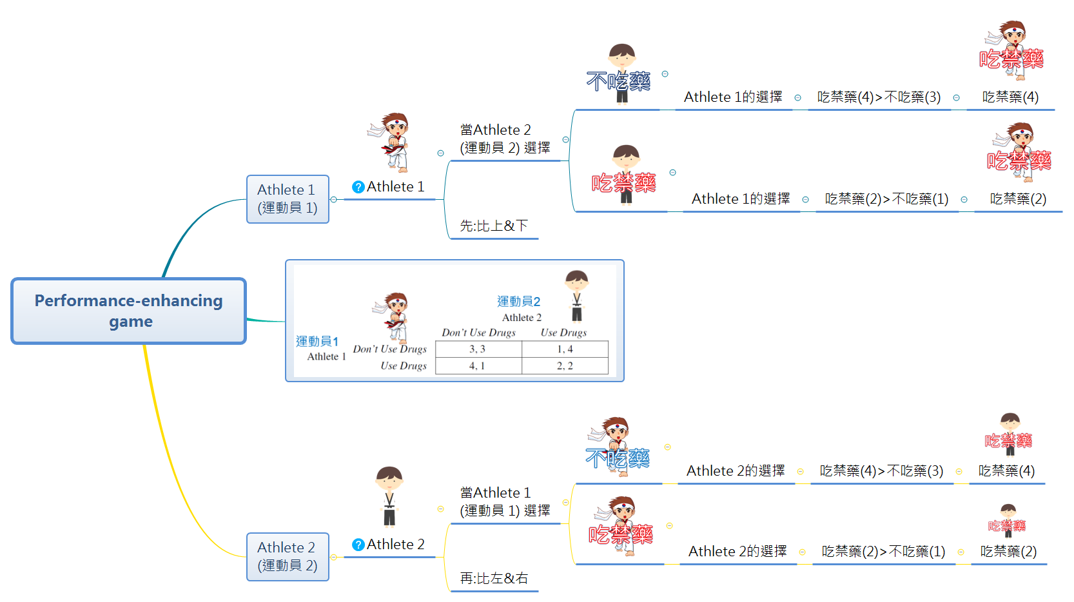
32

Slide 33
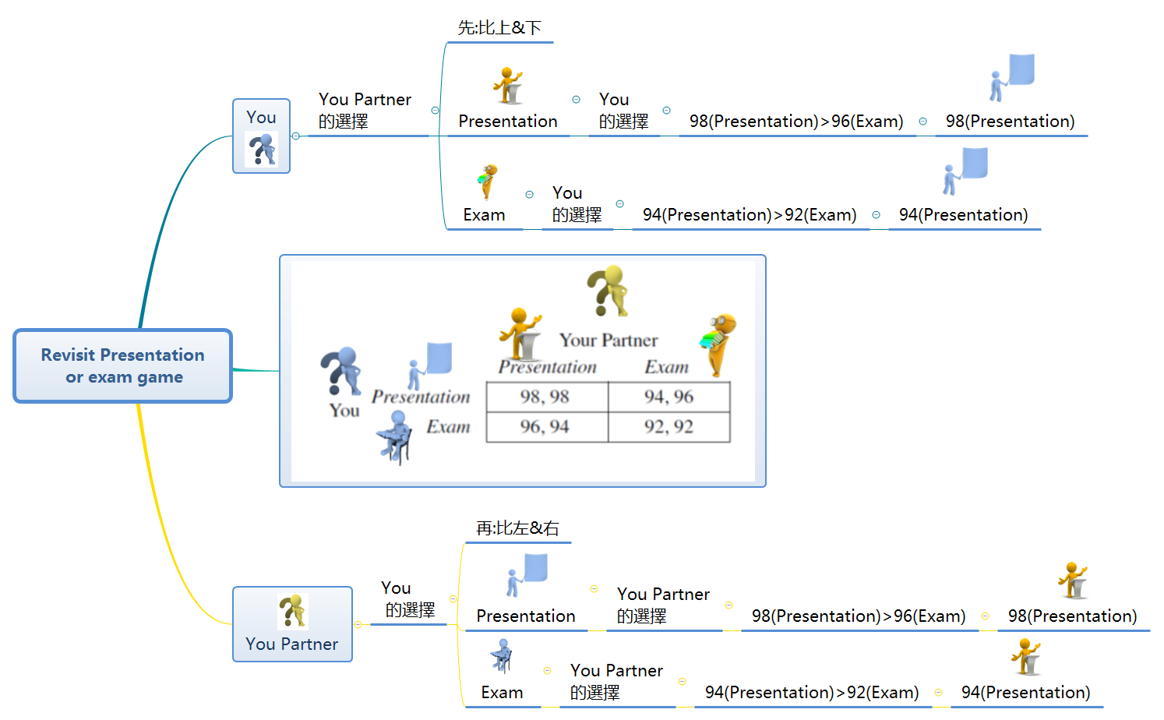
33

Slide 34
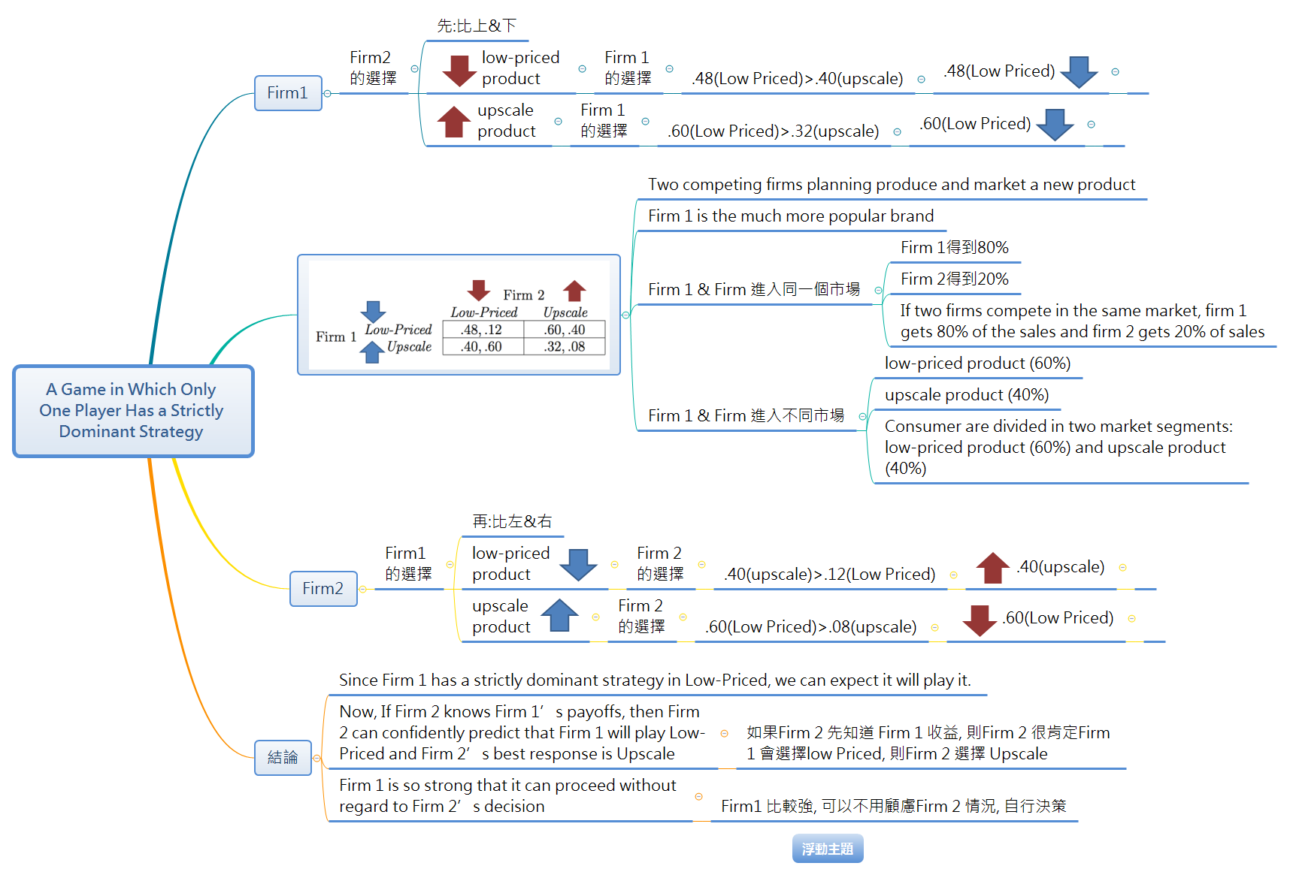
34

Slide 35
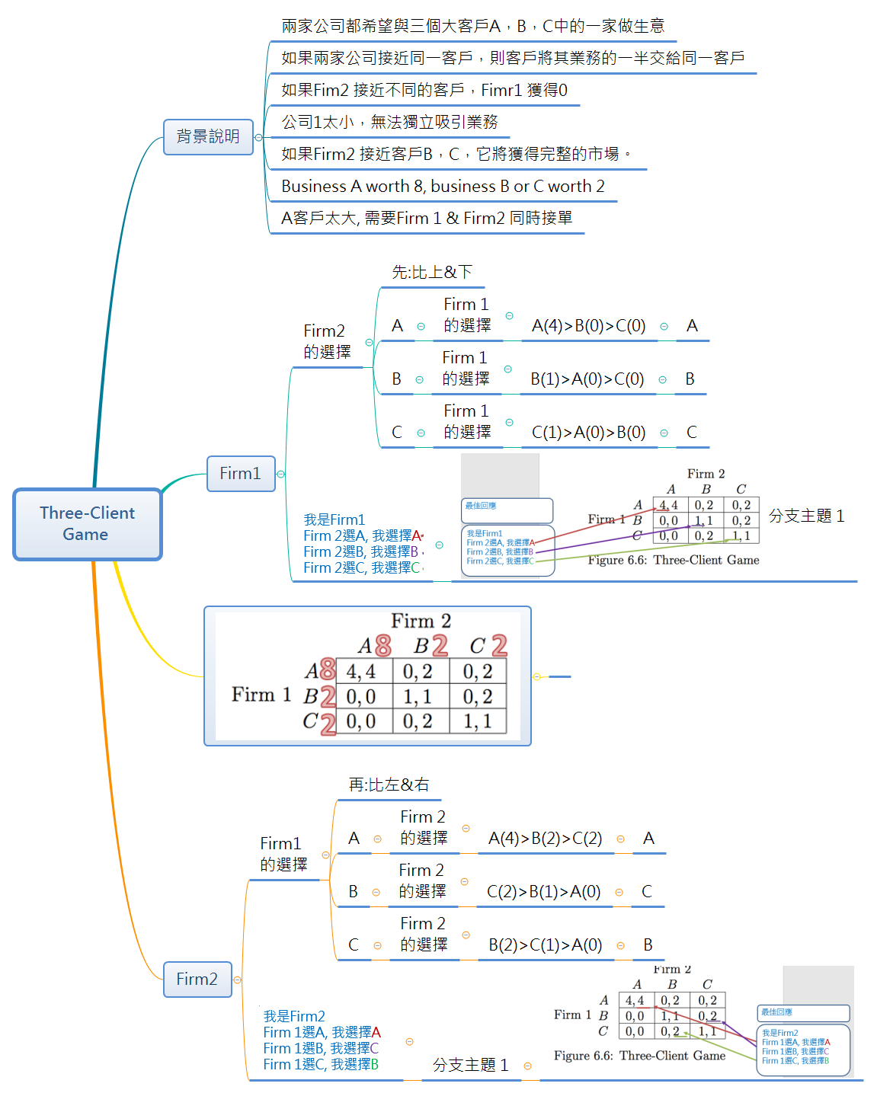
35

Slide 36
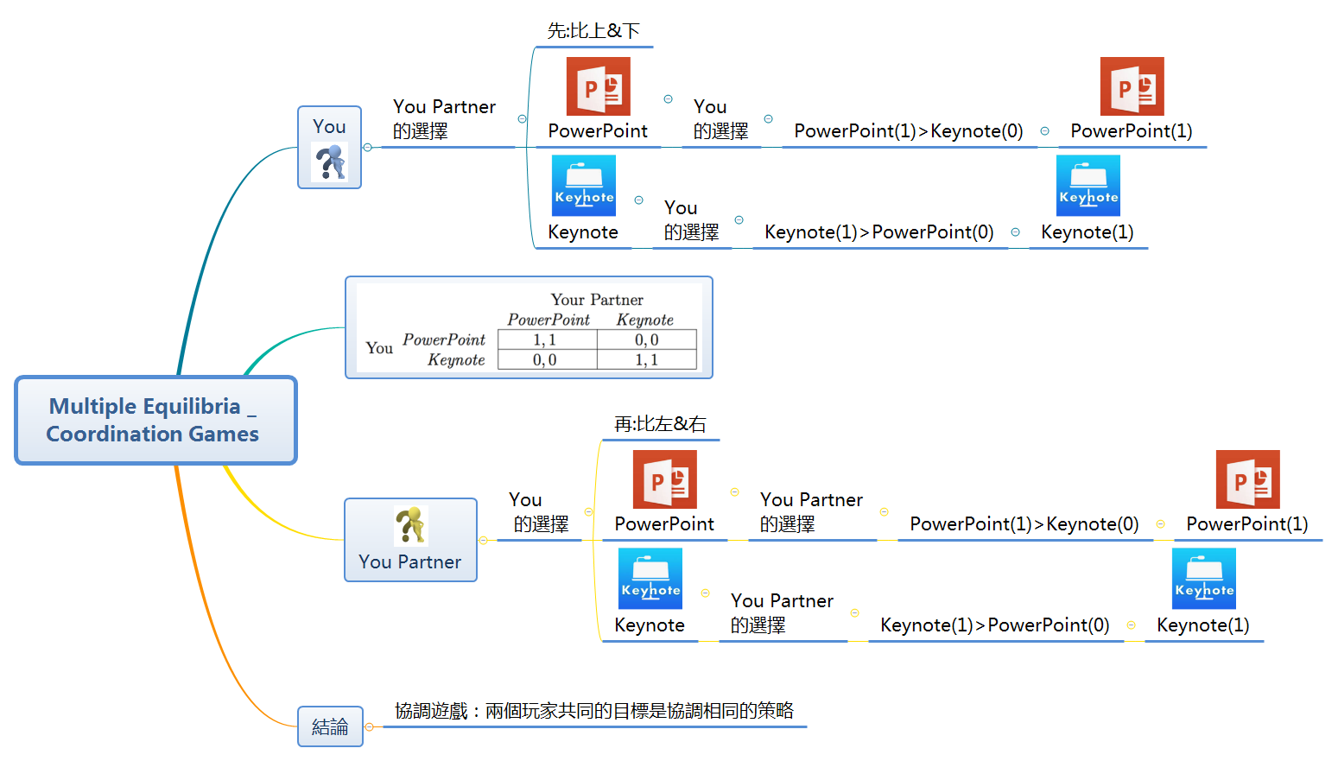

Slide 37
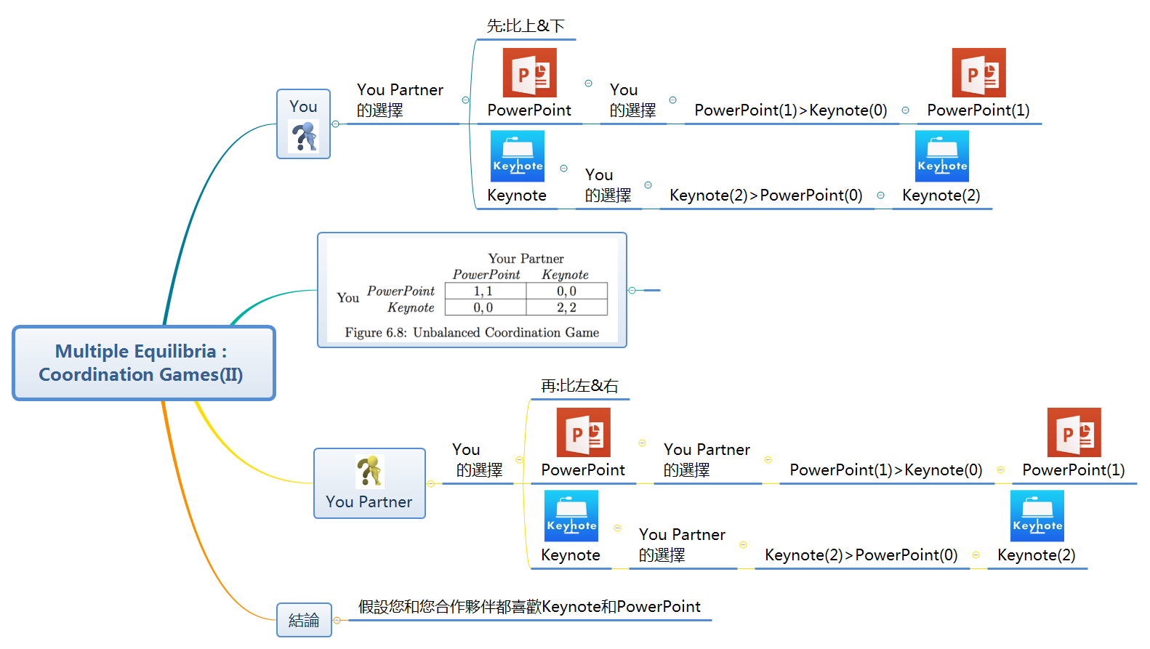

Slide 38
